Slide 1

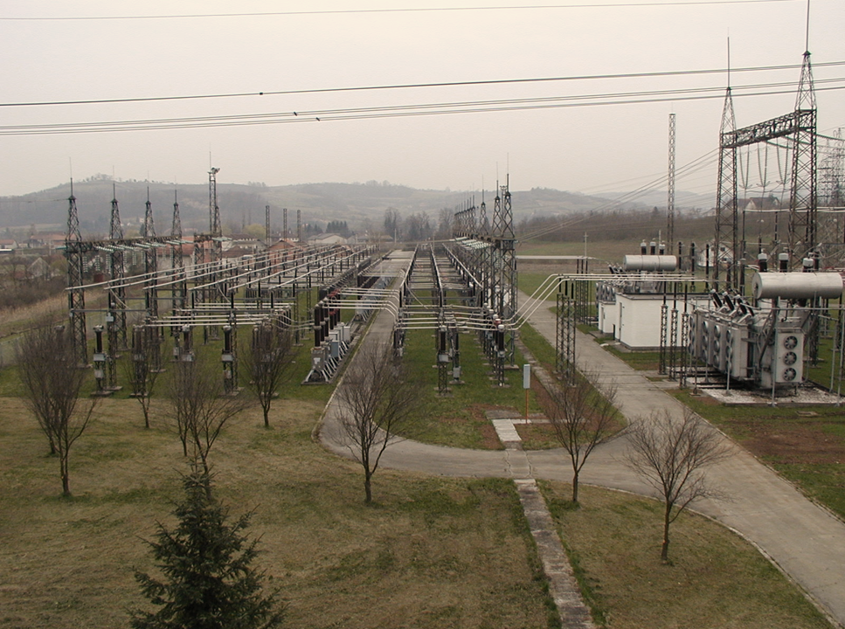
Razvoj prenosne mreže BiH uključujući interkonektivne vodove
BOSANSKOHERCEGOVAČKI KOMITET
Alaudin Alihodžić, dip.ing.el.
Izvršni direktor za planiranje sistema i inžinjering
elektroprenos BiH
Neum, septembar 2017. godine

Slide 2
Razvoj prenosne mreže
Prenosnu mrežu Bosne i Hercegovine čine vodovi i transformatorske stanice naponskog nivoa 400 kV, 220 kV i 110 kV
Elektroprenos BiH je dužan da planira proširenje i razvoj sistema da bi se zadovoljile potrebe korisnika prenosne mreže pri čemu treba da usklađuje planiranje razvoja svoje mreže sa susjednim sistemima
Proces planiranja razvoja prenosne mreže BiH određen je sljedećim aktima:
  Licenca za obavljanje djelatnosti prenosa električne energije (januar 2013. godine)
  Licenca za obavljanje djelatnosti nezavisnog operatora sistema (juli 2012. godine)
  Mrežni kodeks (decembar 2016. godine)
Ovi akti propisuju izradu:
  Dugoročnog plana razvoja prenosne mreže (Dugoročni plan)
  Godišnjeg plana investicija

Slide 3
Dugoročni plan razvoja prenosne mreže
Cilj Dugoročnog plana razvoja prenosne mreže je da na osnovu Indikativnog plana razvoja proizvodnje i drugih relevantnih dokumenata definiše potrebna pojačanja postojećih i izgradnju novih objekata prenosne mreže uključujući i interkonektivne vodove
Dugoročni plan se izrađuje za period od 10 godina, a njegova aktuelizacija se vrši svake godine
Elektroprenos BiH izrađuje Dugoročni plan razvoja prenosne mreže i dostavlja ga NOS BiH na pregled i direktnu reviziju
Revidovan Dugoročni plan NOS BiH dostavlja DERK-u na odobrenje
Odobren Dugoročni plan objavljuje NOS BiH

Slide 4
Godišnji i trogodišnji plan investicija
Elektroprenos BiH na osnovu Dugoročnog plana priprema Godišnji plan investicija
Godišnji plan investicija se dostavlja DERK-u na odobrenje
U skladu sa Zakonom o javnim preduzećima FBiH i Zakonom o javnim preduzećima RS, Elektroprenos BiH izrađuje Trogodišnji plan poslovanja čiji je sastavni dio Trogodišnji plan investicija
Trogodišnji plan investicija se izrađuje na osnovu Dugoročnog plana
Trogodišnji plan investicija usvaja Upravni odbor Elektroprenosa BiH

Slide 5
Dugoročni plan razvoja prenosne mreže
Dugoročni plan se izrađuje na osnovu :
  Odobrenog Indikativnog plana razvoja proizvodnje
    bilansno uključeni proizvodni kapaciteti (novi i postojeći)
    prognoza potrošnje na prenosnoj mreži
    planirana godina ulaska u pogon novih proizvodnih i potrošačkih objekata
  Razvojnih planova elektroprivrednih preduzeća
  Kriterija definisanih Mrežnim kodeksom

Slide 6
Sadržaj Dugoročnog plana
Sadržaj Dugoročnog plana definisan je Mrežnim kodeksom i uključuje:
  Maksimalne i minimalne snage proizvodnih jedinica,
  Maksimalne i minimalne aktivne i reaktivne snage konzumnih čvorišta,
  Način priključka novih proizvodnih i potrošačkih kapaciteta shodno dinamici njihovog ulaska u pogon,
  Procjenu opterećenja elemenata prenosne mreže na bazi procjene istovremenog maksimalnog opterećenja Korisnika prenosne mreže uz korištenje kriterija sigurnosti (n-1),
  Procjenu opterećenja elemenata prenosne mreže na bazi procjene istovremenog minimalnog opterećenja Korisnika prenosne mreže,
  Prijedloge izgradnje novih interkonektivnih vodova i njihov uticaj na vrijednosti prekograničnih kapaciteta,
  Gubitke u prenosnoj mreži,
  Proračun trofaznih i jednofaznih struja kratkih spojeva za početnu, petu i desetu godinu planskog perioda za svako mrežno čvorište,
  Potrebna pojačanja mreže i/ili promjene u topološkoj strukturi prenosne mreže,
  Statistiku kvarova i vrijeme zastoja zbog kvarova i održavanja dalekovoda i mrežnih transformatora u posljednjih pet godina,
  Procjenu potrebnih investicija za realizaciju predloženih planova.

Slide 7
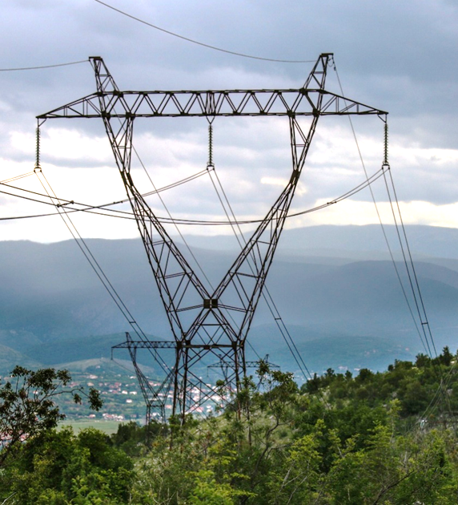
Odobreni planovi
Odobreni Dugoročni planovi razvoja prenosne mreže:
  Dugoročni plan razvoja prenosne mreže 2014 – 2023.
  Dugoročni plan razvoja prenosne mreže 2015 – 2024.
  Dugoročni plan razvoja prenosne mreže 2016 – 2025.
  Dugoročni plan razvoja prenosne mreže 2017 – 2026.
Odobreni Godišnji planovi investicija:
  Plan investicija za 2007. godinu
  Plan investicija za 2014. godinu
  Plan investicija za 2015. godinu
  Plan investicija za 2016. godinu
  Plan investicija za 2017. godinu
Odobreni Trogodišnji planovi investicija:
  Trogodišnji plan investicija 2014 – 2016.
  Trogodišnji plan investicija 2015 – 2017.
  Trogodišnji plan investicija 2016 – 2018.
  Trogodišnji plan investicija 2017 – 2019.

Slide 8
Dugoročni plan razvoja prenosne mreže 2017 – 2026.
Ukupne investicije: 825,44 mil.KM
  Novi objekti (TS i DV): 206,12 mil.KM
    Broj novih transformatorskih stanica 110/x kV: 26
  Rekonstrukcije, sanacije i proširenja postojećih objekata: 515,63 mil.KM
    rekonstrukcije/sanacije VN i SN postrojenja: 331,04 mil.KM
    rekonstrukcije/sanacije DV: 140,59 mil.KM
    zamjena SCADA sistema: 8,0 mil.KM
    zamjena telekomunikacione opreme: 36,0 mil.KM
  Ugradnja prigušnica: 13,70 mil.KM
  Interkonekcije: 89,99 mil.KM

Slide 9
Godišnji i Trogodišnji Plan investicija
Plan investicija za 2017. godinu
Ukupne investicije: 246,06 mil.KM
  Novi objekti (TS i DV): 67,44 mil.KM
  Rekonstrukcije, sanacije i proširenja postojećih objekata: 139,90 mil.KM
  Ostalo (IS, TK, studije, alati i instrumenti,...): 38,72 mil.KM
Plan investicija za period 2017 - 2019. godina
Ukupne investicije: 321,62 mil.KM
  Novi objekti (TS i DV): 97,67 mil.KM
  Rekonstrukcije, sanacije i proširenja postojećih objekata: 182,07 mil.KM
  Ostalo (IS, TK, studije, alati i instrumenti,...): 41,88 mil.KM

Slide 10
Novi interkonektivni vodovi
Bosna i Hercegovina - Hrvatska
DV 400 kV Banja Luka 6 – Lika
  Procijenjena dužina 160 km, od čega 115 km u BiH
  Postignut dogovor između HOPS-a, NOS BiH i Elektroprenosa BiH za pokretanje inicijative prema evropskim fondovima za sufinansiranje projekta
  Obezbijeđena grant sredstva od Evropske banke za obnovu i razvoj (ERBD) za izradu studije izvodljivosti
  Odabran je obrađivač studije izvodljivosti i u toku je priprema za pregovore prije sklapanja Ugovora za izradu studije izvodljivosti
  Planirana godina puštanja u pogon bila je 2022. godina, ali je od strane HOPS-a prolongirana na period 2025 – 2030
DV 400 kV TE Tuzla – Đakovo i DV 400 kV Gradačac – Đakovo
  Podizanje postojećih 220 kV veza na 400 kV naponski nivo
  Procijenjena dužina 135,55 (91,35 +44,2) km, od čega 81,9 (65 +16,9) km u BiH
  Ovi projekti su kao usaglašen prijedlog NOS BIH i HOPS-a predloženi za dalje analize u sklopu TYNDP 2016
  Planirana godina puštanja u pogon je 2030. godina

Slide 11
Novi interkonektivni vodovi
Bosna i Hercegovina - Srbija
DV 400 kV Višegrad – Bajina Bašta i DV 400 kV Višegrad – PHE Bistrica - Pljevlja
  Ove dvije interkonektivne veze na teritoriji BiH će se graditi kao dvostruki 400 kV dalekovod na trasi postojećeg DV 220 kV Višegrad – Vardište
  Dužina dvostrukog DV 400 kV od TS Višegrad do granice sa Srbijom iznosi 19 km
  Urađena studija izvodljivosti: 400 kV Interconnection Serbia – Montenegro – BiH
  Projekat planiran u dvije faze
    I faza: izgradnja i puštanje u pogon DV 400 kV Višegrad – Bajina Bašta, prolongirana je sa 2018. godine na 2023. godinu
    II faza: izgradnja i puštanje u pogon DV 400 kV Višegrad – PHE Bistrica – Pljevlja, prolongirana je sa 2023. godine na period iza 2027. godine
DV 110 kV Srebrenica – Ljubovija (SR)
  Izgradnja ovog dalekovoda planirana na osnovu bilateralnog sporuzuma između Republike Srbije i Bosne i Hercegovine
  Ukupna dužina je 10,8 km, dužina u BiH 8,4 km
  Planirana godina puštanja u pogon je 2019.

Slide 12
Novi elementi prenosne mreže
U 2016. godini u pogon su puštene četiri nove TS 110/x kV:
  TS Bužim
  TS Fojnica
  TS Laktaši 2
  TS Mostar 9
U 2017. godini završena je izgradnja dvije nove TS 110/x kV
  TS Čitluk 2
  TS Tuzla 3
Do kraja godine očekuje se završetak izgradnje još tri TS 110/x kV
  TS Šipovo
  TS Gradiška 2
  TS Sarajevo 10 (proširenje postojeće TS 400/110 kV Sarajevo 10 ugradnjom transformacije 110/20/10 kV)
U 2016. godini pušten u pogon novi DV 110 kV Visoko - Fojnica, ukupne dužine 21,9 km
U 2017. godini izgrađen je novi DV 110 kV Kotor Varoš – Ukrina ukupne dužine 26,2 km
Do kraja godine očekuje se završetak izgradnje DV 110 kV Tomislavgrad – Kupres dužine 32,6 km

Slide 13
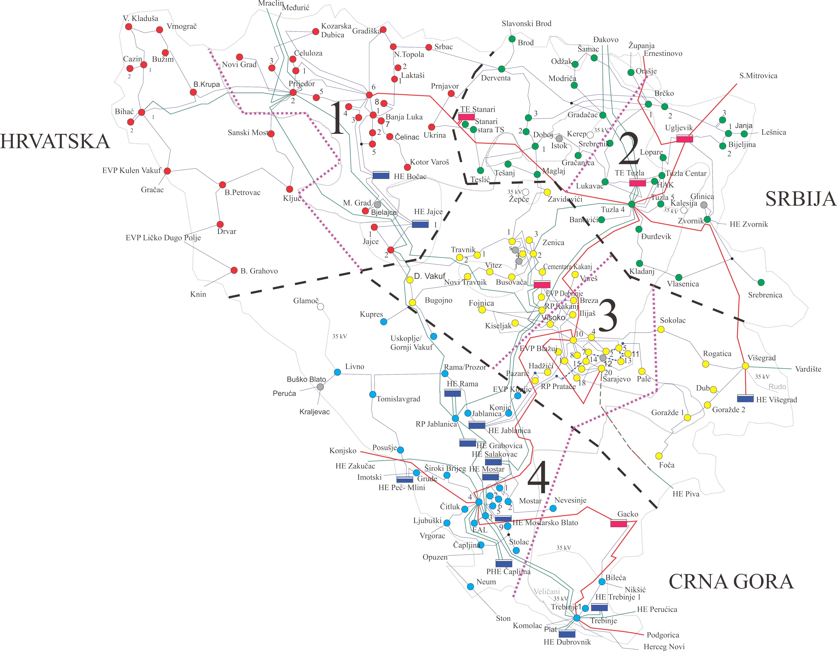
EES BiH – decembar 2016.

Slide 14
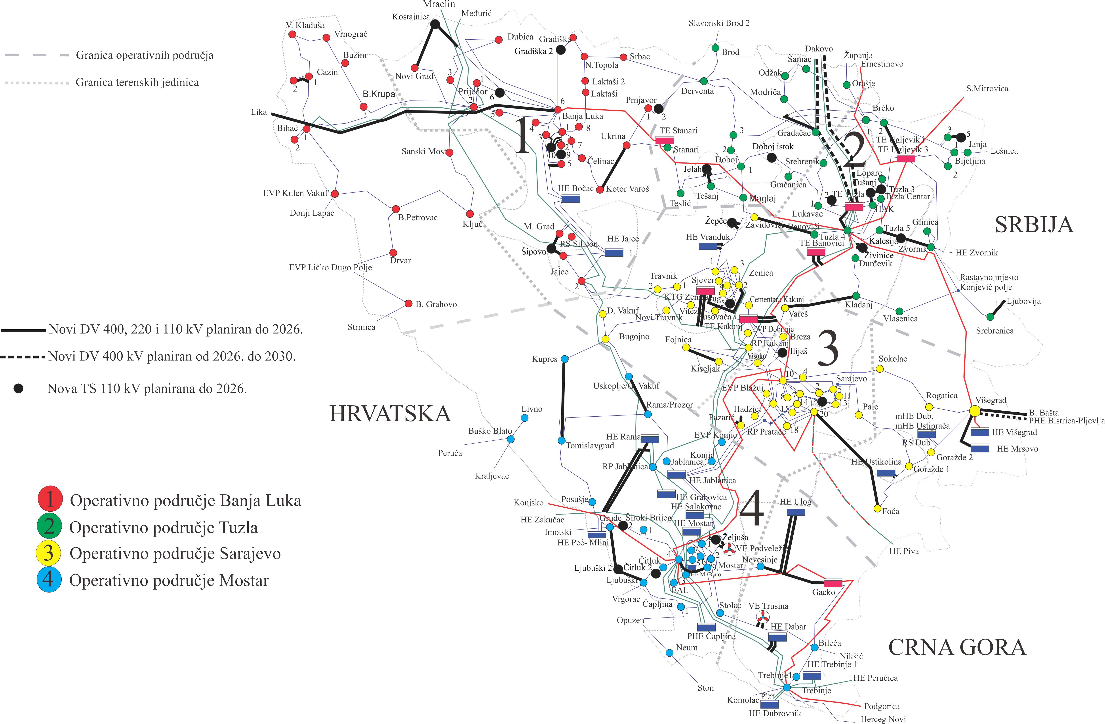
EES BiH – planirano stanje 2026. sa projekcijom novih interkonektivnih dalekovoda do 2030.

Slide 15
Hvala na pažnji!
http://www.elprenos.ba/
info@elprenos.ba
Elektroprenos - Elektroprijenos BiH a.d. Banja Luka
Marije Bursać 7a, Banja Luka

